Slide 1
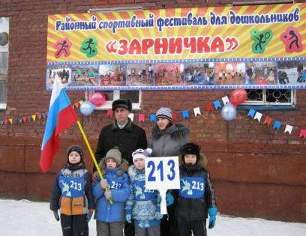
Проект
«Моё здоровье – моё богатство»
Участники: воспитатели и
дети подготовительной группы

Slide 2
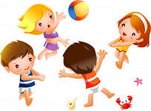
Цель проекта
Формирование потребностей в самовоспитании по
отношению к здоровому образу жизни
Задачи проекта
Закрепить понятие «здоровый образ жизни»
Привить любовь к спорту
Систематизировать знания в правильном питании
Воспитать ценностное отношение к собственному здоровью

Slide 3
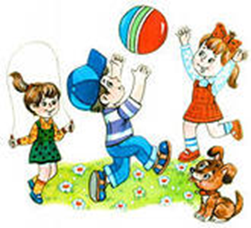
Этапы проекта
1 этап – выявление проблемы:
опрос детей;
анкетирование родителей
2 этап – основной:
проведение непосредственно-образовательной
Деятельности с детьми;
совместная деятельность - дети-родители-воспитатель;
тематические прогулки
3 этап – заключительный:
проведение итогового мероприятия

Slide 4
Проблема
Трудно поспорить с утверждением, что в основе
всестороннего развития и успехов человека лежит здоровье.
Есть у человека здоровье, он жизнерадостный, плодотворно
работает, у него хватает сил на саморазвитие, на личную жизнь,
карьерный рост. Нет здоровья у человека, он как бы топчется в
своем развитии и в социальной жизни на одном и том же месте,
постепенно теряя то, что у него было.
Именно для успешного будущего наших детей в дошкольном
возрасте следует заложить основы здоровья, сформировать
правильное представление о здоровье и здоровом образе жизни.
По итогам опроса детей было выявлено, что не все дети знают
что такое здоровье, как поддерживать его, и что необходимо
для того, чтобы не подвергать себя опасности, принимая
правильное решение. Существуют ли эффективные методы и пути
решения данной проблемы?
Конечно, существуют. Опыт многих детских садов показывает,
что систематические комплексные мероприятия по приобщению
детей к основам здорового образа жизни дают положительный
результат. Именно в дошкольном возрасте дети навсегда
запоминают, что здоровье - это главное богатство человека.

Slide 5
Анкета
Уважаемые родители!
Что Вы подразумеваете под «здоровым образом жизни?
Считаете ли Вы свой образ жизни здоровым, почему?
1.Что мешает Вам вести здоровый образ жизни?
•недостаток времени;
•низкая зарплата;
•недостаток знаний;
•др. причины (указать)
2.Закаляетесь ли вы или члены вашей семьи? (Указать как)________________
__________________________________________________________________
3.Проводите ли вы совместный семейный активный досуг (турпоходы, лыжные прогулки и т.д.)? (указать как)_________________________________
__________________________________________________________________
4..Что на Ваш взгляд является основной причиной заболеваний Вашего ребенка?
•неудовлетворительное медицинское обслуживание;
•плохое материальное положение в семье;
•неблагоприятные экологические условия;
•недостаток знаний в вопросах сохранения здоровья;
•другие причины (указать)
5. Ваши предложения для улучшения работы по формированию здорового образа жизни в дошкольном образовательном учреждении _______________________________________________________ _______________________________________________________________

Slide 6
Анкета для родителей
Ф.И.О., образование, место работы, количество детей в семье._____________________________________________________________
1.Какими видами спорта увлекаются члены вашей семьи?____________________________________________________________
2.Есть ли в доме спортивный снаряд? Какой?_________________________
3.Посещает ли ваш ребенок секцию, кружок? Какой?__________________
__________________________________________________________________
4.Установлен ли режим дня для вашего ребенка? (да, нет)______________
5.Используете ли Вы прогулку, как закаливающее средство?___________
__________________________________________________________________
6.Какие закаливающие мероприятия используете в условиях дома?_____________________________________________________________
__________________________________________________________________
7.Какую работу проводите с детьми по личной безопасности ребенка?__________________________________________________________
__________________________________________________________________
8.Какие виды деятельности используете для организации работы по
формированию здорового образа жизни детей:
•Чтение книг
•Просмотр телепередач
•Беседы
•Разбор ситуаций
•Рассматривание иллюстраций
•Совместные прогулки
•Другие мероприятия (указа

Slide 7
Коммуникация
Здоровье
Познание
Музыкальное
занятие
Основные виды
деятельности в рамках проекта
Художественное творчество
Игровая деятельность
Физическое развитие
Чтение художественного
произведения
Работа с родителями

Slide 8
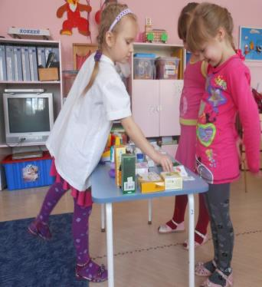
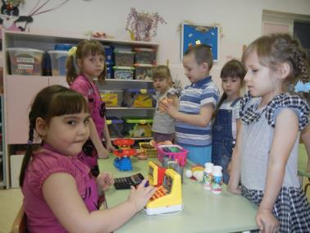
Игровая деятельность – сюжетно-ролевые игры
Разложила все товары –
Походите покупать!
Вот кефир, еще йогурт,
Овощей а ж целых пять.
Я играю в фармацевта.
Жидкость в склянках разлита.
Порошки, таблетки, мази,
И микстуры у меня.

Slide 9
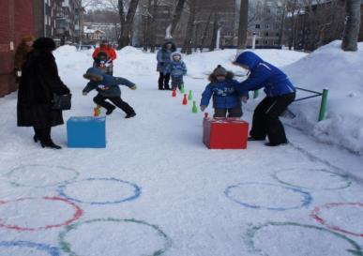
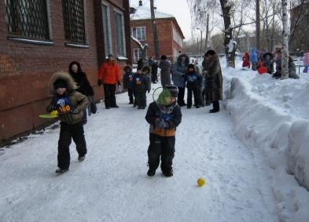
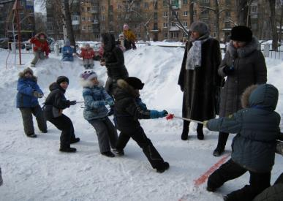
Здоровье, сила, ловкость-
Вот спорта пламенный завет
Покажем нашу дружбу, смелость
Веселым стартам шлем привет!

Slide 10
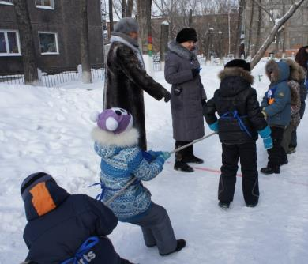
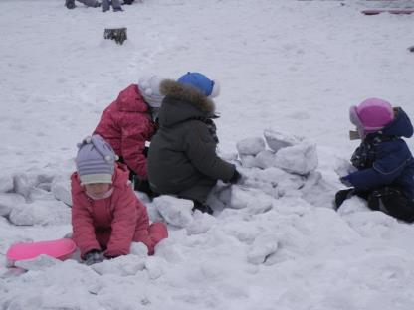
Саньке – санки, Лизе – лыжи,
Кольке - клюшки и коньки.
Наступили для детишек
Благодатные деньки.
А зимой, когда мороз,
Ты не кутай сильно нос.
С лыжами дружи, с коньками,
Занят будешь ты делами.
Бег в природе – тоже труд,
Все болезни прочь уйдут.

Slide 11
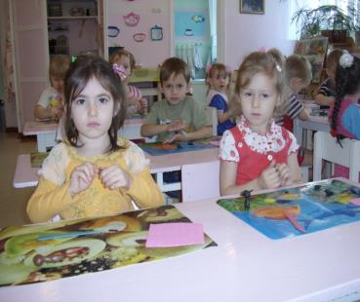
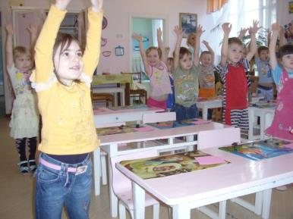
Лепка – «Что умеют наши руки»
Руки кверху поднимаем,
А потом их опускаем,
А потом к себе прижмем,
А потом их разведем,
А потом быстрей, быстрей,
Хлопай, хлопай веселей.
Я леплю из пластилина,
Пластилин нижней, чем глина.
Я леплю из пластилина
Кукол, клоунов, собак.

Slide 12
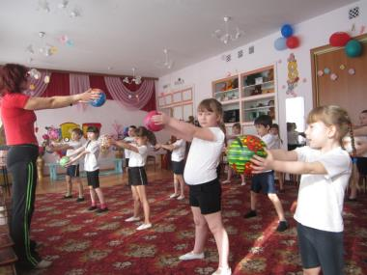
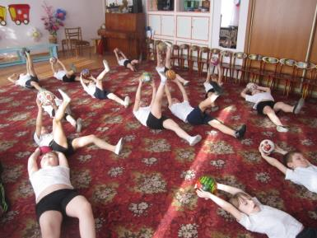
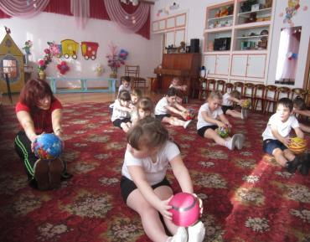
В физкультурном зале мы -
Дружно занимаемся!
Стать мы сильными - должны!
Вот мы как стараемся!
Для массажа, для осанки –
Валики и мячики!
Вот спортивные какие
Девочки и мальчики!

Slide 13
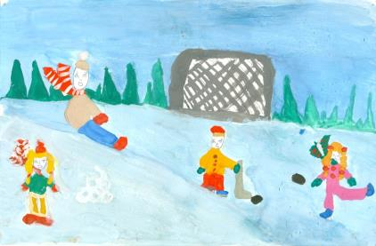
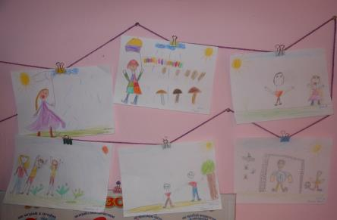
Художественное творчество
И в десять лет, и в семь, и в пять
Все дети любят рисовать.
И каждый смело нарисует
Всё, что его интересует.
Всё вызывает интерес:
Далекий космос, ближний лес,
Цветы, машины, сказки, пляски…
Все нарисуем! Были б краски,
Да лист бумаги на столе,
Да мир в семье и на Земле.

Slide 14
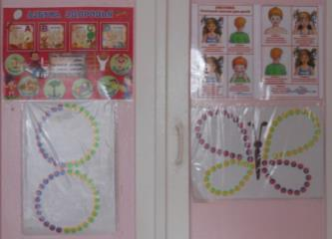
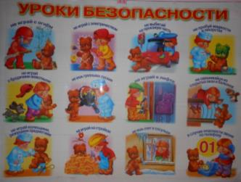
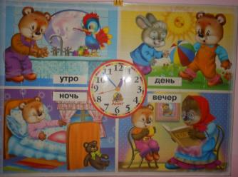
Кушай овощи, дружок,
Будешь ты здоровым!
Ешь морковку и чеснок,
К жизни будь готовым!
Раз – налево, два – направо,
Три – наверх, четыре – вниз.
А теперь по кругу смотрим,
Чтобы лучше видеть мир.
Чтоб здоровье сохранить,
Организм свой укрепить,
знает вся моя семья
Должен быть режим у дня.

Slide 15
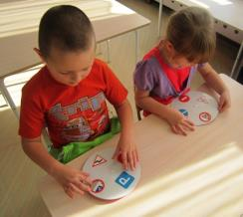
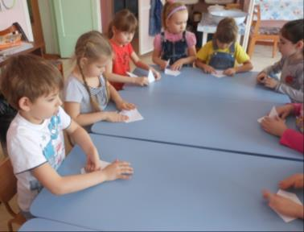
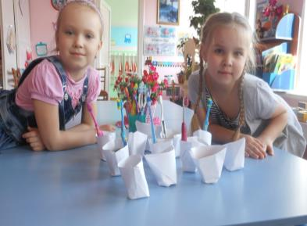
Ручной труд
Кто на свете самый главный,
Самый добрый, самый славный?
Кто он?
Как его зовут?
Ну, конечно,
Это труд!

Slide 16
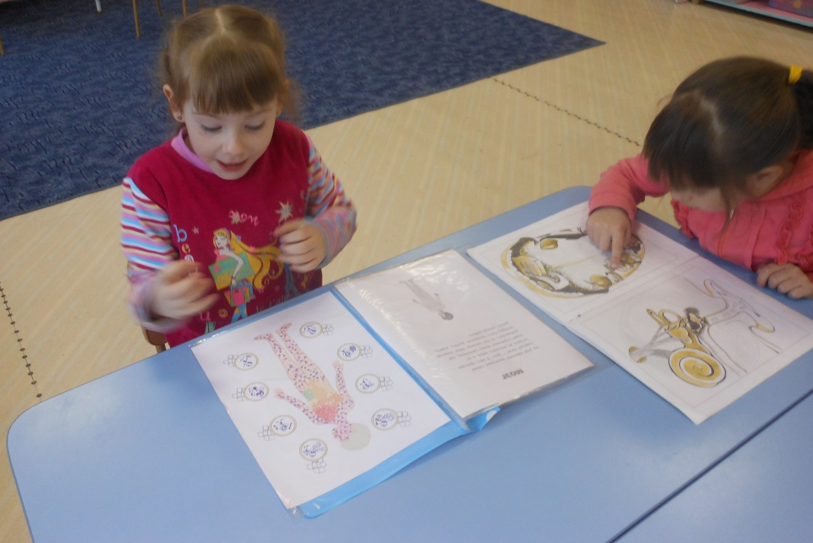
Есть на пальцах наших ногти,
На руках — запястья, локти.
Темя, плечи, лоб и грудь
И лопатки не забудь.
Бедра, пятки, двое стоп,
Голень и голеностоп.
Есть колени и спина,
Но она всего одна.
Есть у нас на голове
Уха два и мочки две.
Брови, скулы, и виски,
И глаза, что так близки.
Щеки, нос и две ноздри,
Губы, зубы – посмотри!
Подбородок под губой.
Это человек такой.

Slide 17
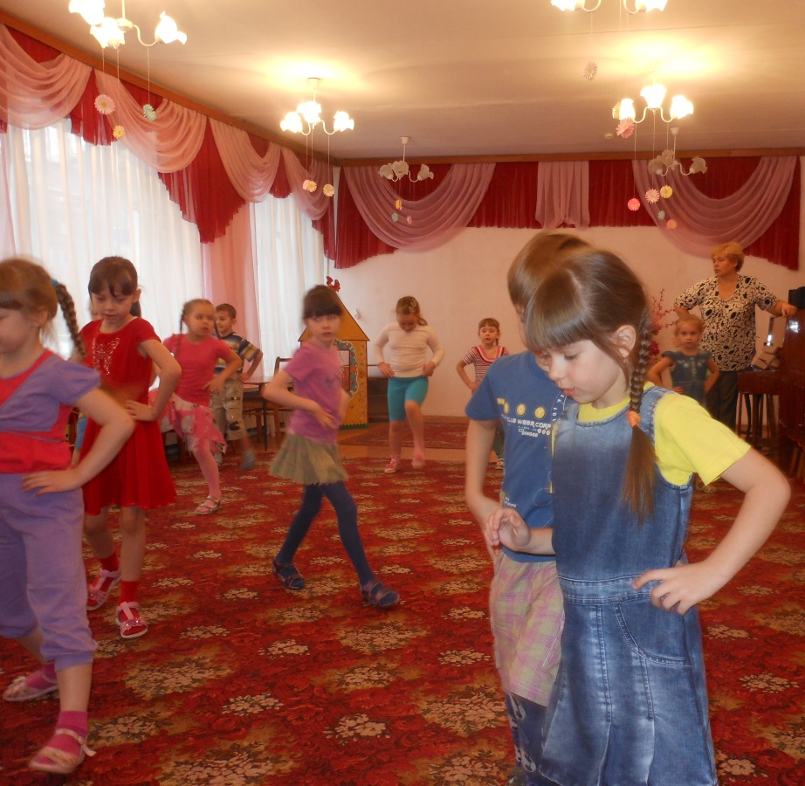
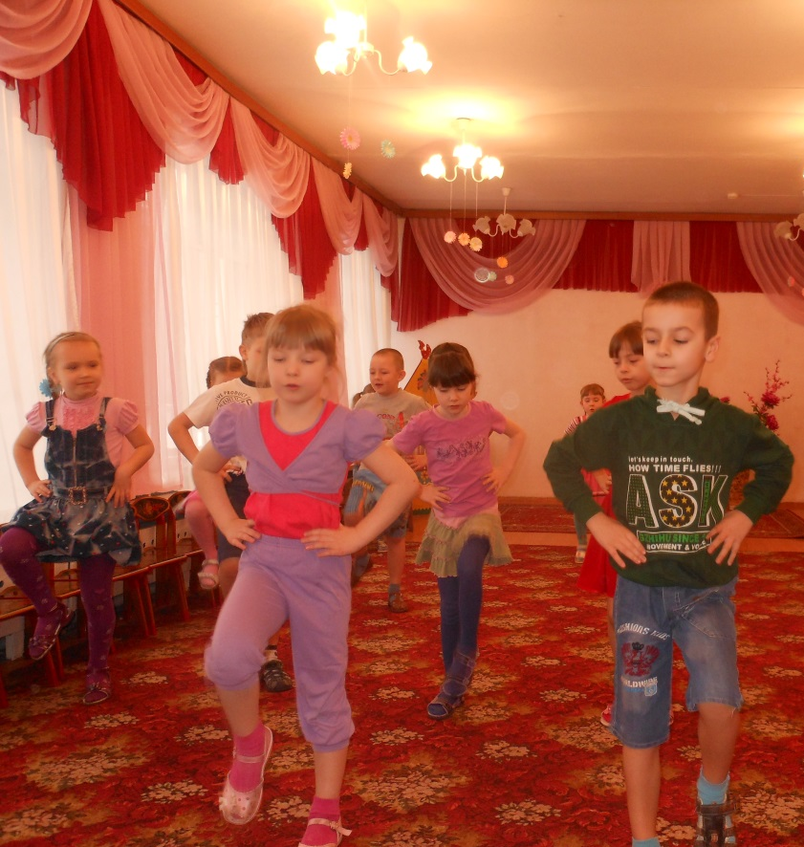
Мы все поем, мы все танцуем,
И оттого нам жить на свете веселей!
Мы все поем, мы все танцуем,
Наш детский сад талантливых детей!

Slide 18
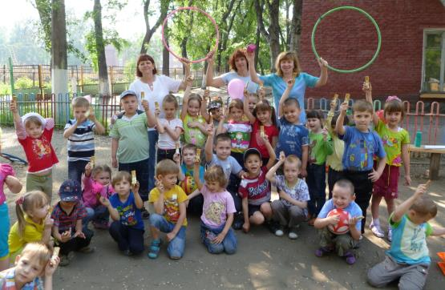
Спасибо за внимание

